Slide 1





PHÒNG GIÁO DỤC VÀ ĐÀO TẠO QUẬN LONG BIÊN
TRƯỜNG MẦM NON GIANG BIÊN
LĨNH VỰC PHÁT TRIỂN THẨM MỸ
Đề tài: In bàn tay tạo thành hình con vật
Lứa tuổi: Mẫu giáo nhỡ B4
Giáo viên: Nguyễn Thị Thường
Nguyễn Minh Yến

Slide 2


1. Ổn định tổ chức :
Bài hát đàn gà trong sân.

Slide 3
Đàm thoại về nội dung bài hát.

Slide 4

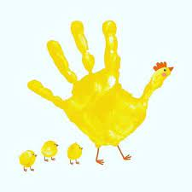
2. Phương pháp và hình thức tổ chức:

Slide 5
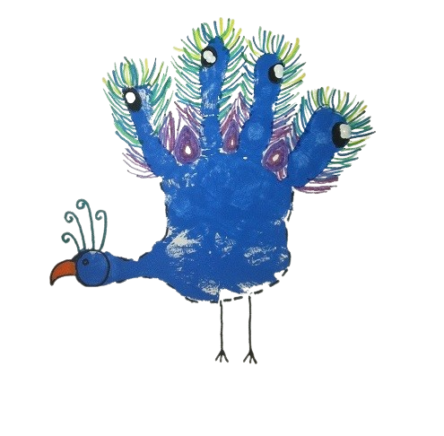
2. Phương pháp và hình thức tổ chức:

Slide 6
HĐ2: Hướng dẫn trẻ thực hiện:

Slide 7
HĐ2: Trẻ thực hiện:

Slide 8




CHÀO TẠM BIỆT

